Slide 1
“DISEÑO, EVALUACIÓN ENERGÉTICA Y CONSTRUCCIÓN DE UN VEHÍCULO CAMINADOR ANTIESTRÉS PROTOTIPO CON ACCIONAMIENTO EN INTERFAZ HOMBRE-MÁQUINA MEDIANTE APROVECHAMIENTO DEL RECURSO SOLAR FOTOVOLTAICO.”
CARRERA DE INGENIERÍA MECÁNICA
AUTORES: BARBA LUCERO SANTIAGO SEBASTIÁN /CHILUIZA ESPÍN SANTIAGO JAVIER
TUTOR: ING. GUTIERREZ, ROBERTO
DOCENTE DESIGNADO POR EL DEPARTAMENTO: ING. PAÚL AYALA
SANGOLQUÍ, OCTUBRE 2016

Slide 2
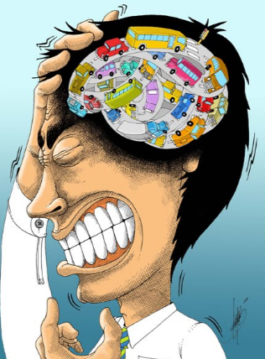
Antecedentes
El 10% de los ecuatorianos sufre de estrés y el 49% sufre de dolores de cabeza, síntoma que se asocia con el estrés.
(Diario Expreso, 2012)
En el mes de marzo 2015, la población económicamente activa (PEA) a nivel nacional fue de 7,4 millones de personas; en el área urbana es de 4,9 millones de personas (66% de la PEA total).
(Granda C., 2015)
Relacionando estos datos tenemos para el área urbana:
Estrés
≈ 490000 de personas
Dolores de cabeza
≈ 2,4 millones de personas

Slide 3
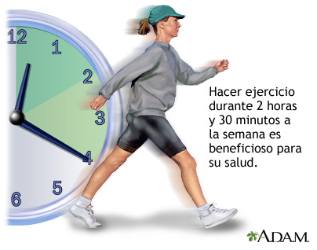
Según expertos, consideran que 30 minutos de natación, caminata o bicicleta ayudan a reducir el nivel de estrés que se acumula luego de una jornada extenuante
(Ontaneda, 2015)

Slide 4
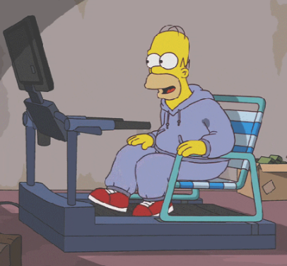
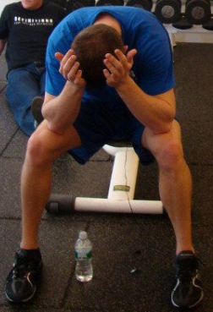
Problema:
Muchas personas no se consideran en condiciones para realizar una actividad física muy fuerte, por falta de tiempo o simplemente no se ven motivados ni interesados.

Slide 5
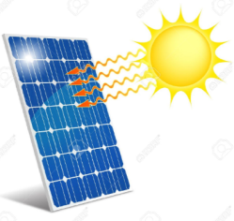
Se propone como solución a este problema:
Amigable para el usuario
Económicamente accesible
Ecológico
Prototipo
Estrés
Tecnologías renovables

Slide 6
Objetivo General
Diseñar, evaluar energéticamente y construir un vehículo caminador antiestrés prototipo con accionamiento en interfaz hombre – máquina mediante aprovechamiento del recurso solar fotovoltaico.

Slide 7
Objetivos Específicos
Diseñar, seleccionar y construir la estructura del vehículo, el sistema de propulsión eléctrico, el sistema de almacenamiento de energía solar fotovoltaica y los elementos de control de dirección y regulación de potencia electrónicos.
Ejecutar pruebas de campo para determinar el correcto funcionamiento del vehículo y su función específica de movilizar personas.
Realizar una evaluación económica.

Slide 8
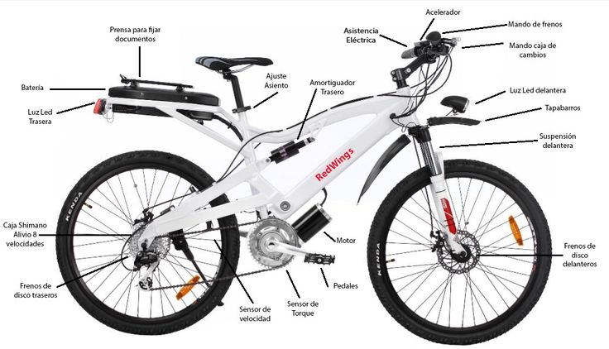
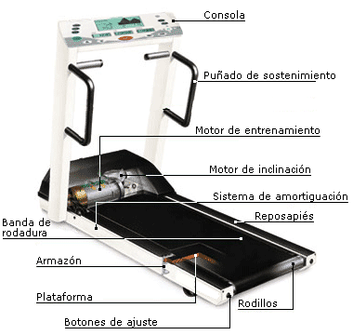
Alcance
Prototipo

Slide 9
DISEÑO CONCEPTUAL

Slide 10
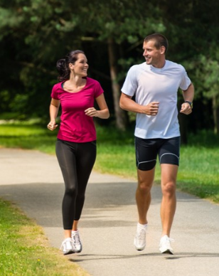
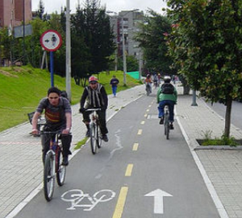
Restricciones Geográficas
El vehículo está orientado para recorrer:
Parques lineales
Sistemas de Ciclovía Integrado
Ciclopaseo.

Slide 12
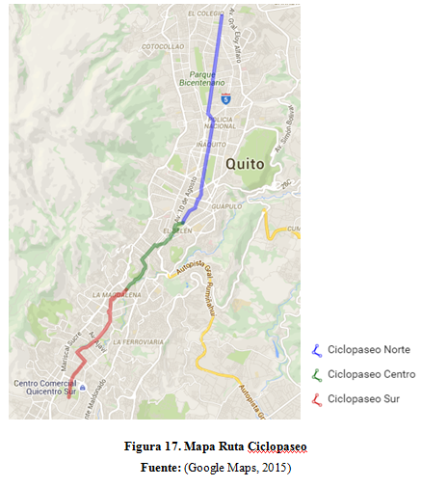
Según (ARQHYS, 2012) una ciclovía cuenta con las siguientes características técnicas:
Gálibo vertical mínimo 2,50 m.
Pendiente recomendable 3 – 5%.
Pendiente en tramos > 300m de 5%.
Radios de giro recomendados 15 km/h = 5 m.

Slide 13
Restricciones Legislativas
De acuerdo al Reglamento Técnico Ecuatoriano RTE INEN 046, “REQUISITOS DE SEGURIDAD PARA BICICLETAS”, dispone:
La velocidad de una bicicleta con asistencia eléctrica no debe superar los 25km/h.
Aplica también a los subconjuntos para sistemas que utilizan una tensión de hasta 48 VCC”
(INEN, 2015).

Slide 14
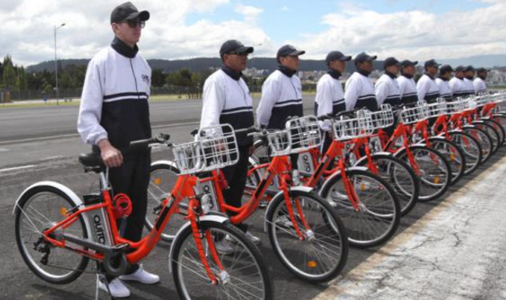
En el Distrito Metropolitano de Quito circulan alrededor de 300 bicicletas eléctricas las cuales constan con un motor de 500W.
(TELEAMAZONAS, 2016)

Slide 15
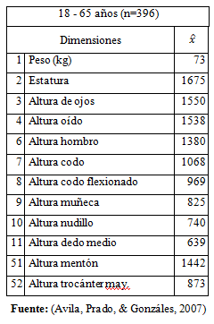
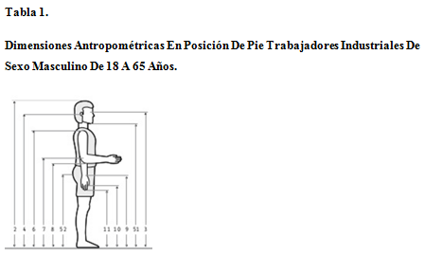
Restricciones Geométricas del Vehículo
Se dan según las dimensiones antropométricas de una persona y el paso promedio de una persona:
Según la Universidad Estadounidense de la Medicina Deportiva (American College of Sports Medicine) El largo del paso promedio es de 0,8 m. (Johnson, 2014).

Slide 16
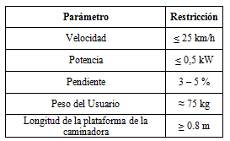
Restricciones:

Slide 17
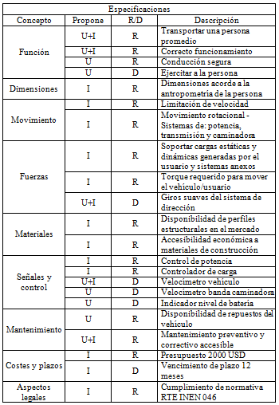
Documento de Especificación

Slide 18
Diseño Conceptual
Con el objetivo de determinar la solución más conveniente para los diferentes módulos del prototipo, se emplea el método ordinal de criterios ponderados, utilizando las matrices combinadas para obtener los valores de puntos ponderados, WF.

Slide 19
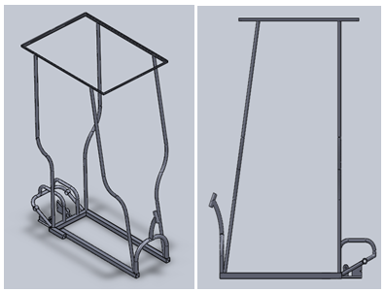
Diseño Conceptual del Sistema Estructural
Primera Alternativa
Ventajas
Protección al usuario a manera de cubierta para condiciones de sol y lluvia.
Instalación de paneles de una mayor gana de tamaños
Peso aproximado de 22 kg.
Desventajas
Baja estabilidad.
Costo elevado.
Debido al uso de un diferencial, el peso y el costo aumentan de manera desfavorable para esta alternativa.
Limitante de altura del usuario.

Slide 20
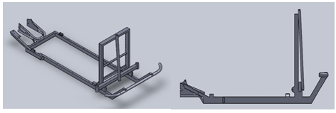
Segunda Alternativa
Ventajas
Alta estabilidad.
Peso de estructura aceptable 22 kg.
Alta seguridad para el usuario.
Desventajas
Construcción y diseño de un sistema de dirección que se acople a la estructura de manera adecuada.
Limitación en el tamaño y número de paneles .

Slide 21
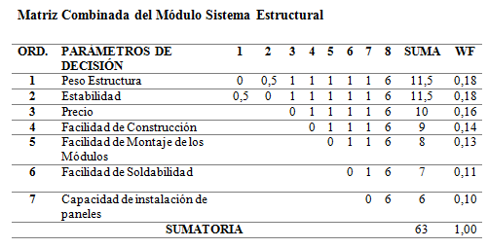
Diseño Conceptual del Sistema Estructural

Slide 22
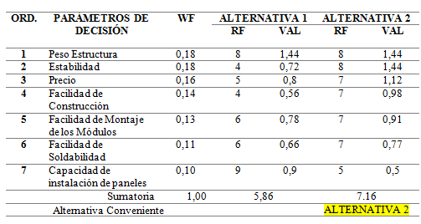
Diseño Conceptual del Sistema Estructural
Matriz de Selección del Módulo Sistema Estructural

Slide 23
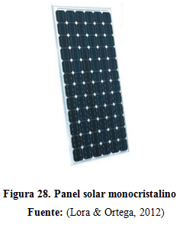
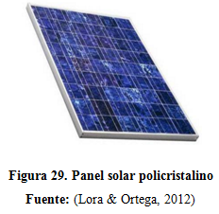
Diseño Conceptual del Sistema Fotovoltaico
Primera Alternativa
Segunda Alternativa
Rendimiento 16%
Costo Elevado
Rendimiento 14%
Costo moderado

Slide 24
Diseño Conceptual del Sistema Fotovoltaico
Al no existir una diferencia considerable en rendimiento, el factor con mayor ponderación es el costo por lo cual los paneles policristalinos son la alternativa adecuado para el diseño.

Slide 25
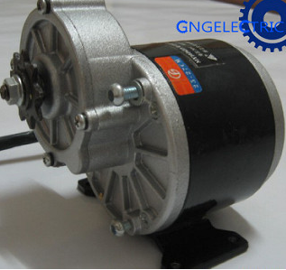
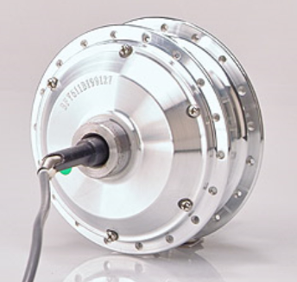
Diseño Conceptual del Sistema de Potencia
PRIMERA ALTERNATIVA
MOTOR CON ESCOBILLAS (BRUSHED).
SEGUNDA ALTERNATIVA
MOTOR SIN ESCOBILLAS (BRUSHLESS)
Ventajas
No requieren de mantenimiento.
Mayor rendimiento aproximadamente de un 80 %.
Desventajas
Menor Torque de arranque.
Costo elevado.
Menor disponibilidad en el mercado.
Ventajas
Mayor torque de arranque.
Costo moderado.
Disponibilidad en el mercado.
Desventajas
Requieren Mantenimiento
Rendimiento de un 75 %

Slide 26
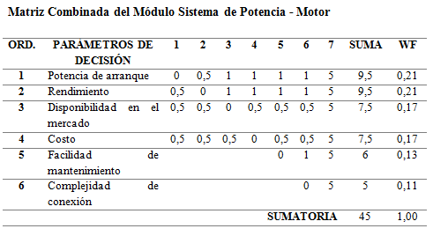
Diseño Conceptual del Sistema de Potencia

Slide 27
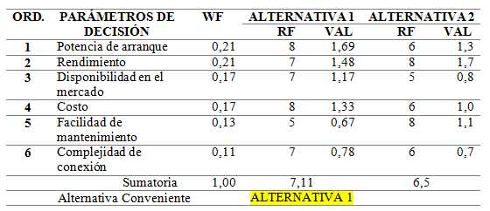
Diseño Conceptual del Sistema de Potencia

Slide 28
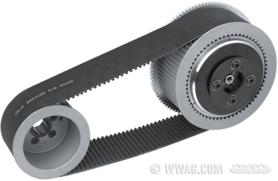
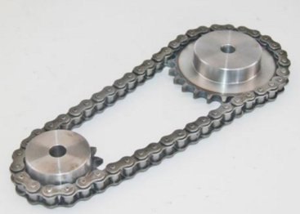
Diseño Conceptual del Sistema de Transmisión
PRIMERA ALTERNATIVA
BANDAS.
SEGUNDA ALTERNATIVA
CADENAS
Ventajas
Peso reducido de bandas y poleas.
Vibración mínima entre ejes de transmisión.
Sigiloso funcionamiento.
Grandes distancias entre ejes de transmisión.
Precio accesible de instalación y montaje.
Eficiencia de transmisión entre el 95 al 98 %.
Ventajas
Vida útil elevada.
Fácil instalación.
Fuerzas de tensión elevadas.
Permite transmitir movimiento a varios ejes con una sola cadena.
Eficiencia de transmisión del 95 %.
Considerable distancia entre ejes.
Desventajas
Costo considerable de instalación.
Mantenimiento rutinario.
Peso considerable del sistema cadena catarina.
Posible cabeceo en la transmisión.
Desventajas
Debido al deslizamiento, la relación de transmisión no es constante.
Pérdidas debido a fricción.
Limitante en carga de transmisión.
Vida útil reducida.

Slide 29
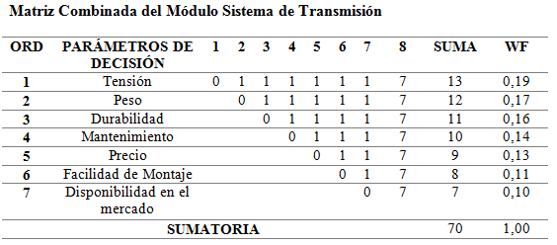
Diseño Conceptual del Sistema de Transmisión

Slide 30
Diseño Conceptual del Sistema de Transmisión

Slide 31
DISEÑO

Slide 32
Diseño de la Estructura del Vehículo
Masa del usuario 75 kg
Peso aproximado para una persona 1,70 m
Carga estática
Usuario en reposo
Carga alternante
Usuario en movimiento
En el estudio “FUERZAS DE REACCIÓN DEL SUELO EN PIES CAVOS Y PLANOS.” (Abián, Alegre, Lara, Jiménez, & Aguado, 2004), se analiza las fuerzas de reacción del suelo en personas con diferentes tipos de pie

Slide 33
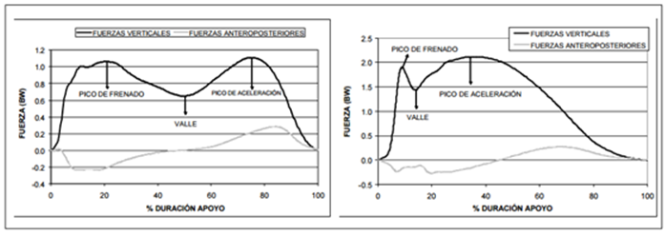
Marcha (velocidad = 1,6 m/s; 5,76 km/h)
Carrera (velocidad = 3 m/s; 10,8 km/h)
Se trabaja con una fuerza de 1,1 BW por aproximación

Slide 34
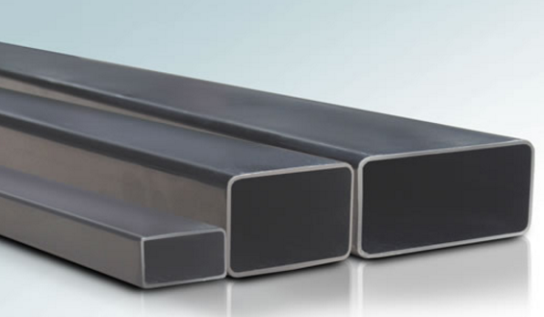
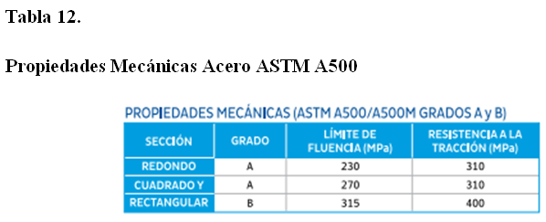
Se propone el Acero ASTM A500, según la norma ASTM las propiedades mecánicas son:

Slide 35
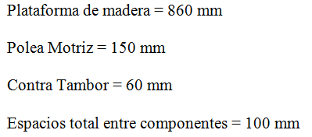
Análisis de la fuerza
Carga estática
75 kg
Carga alternante
82,5 kg
Para la construcción del vehículo se han tomado piezas recicladas de una caminadora mecánica:

Slide 36
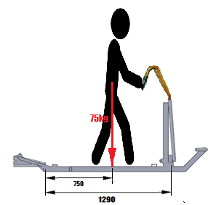
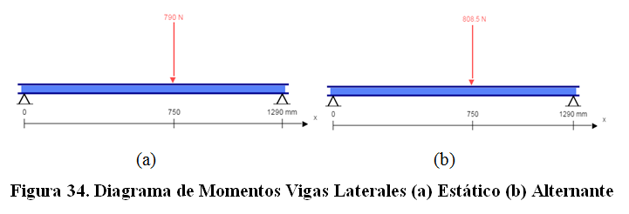
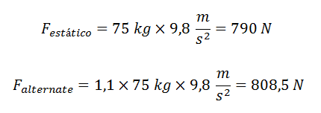
Las operaciones y resultados se las obtiene mediante un software libre para el cálculo de vigas:
Los momentos máximos para amabas condiciones son:

Slide 37
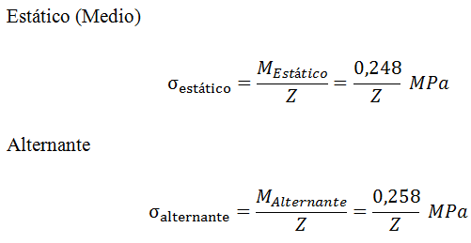
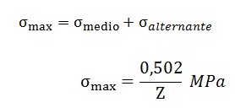
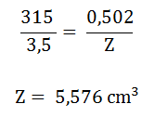
Se calcula los esfuerzos para ambas condiciones:
Propiedad del material
FS = 3.5
Debido a que son dos travesaños longitudinales

Slide 38
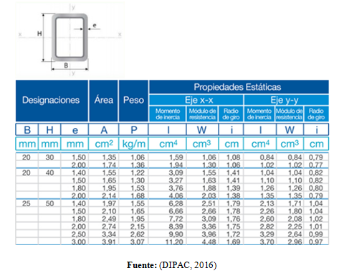
Perfil Rectangular 50x25x2 mm
Z = 3,36 cm³

Slide 39
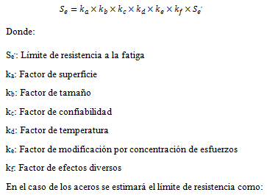
Se prosigue a un análisis por fatiga.
Límite de resistencia a la fatiga corregido:
Donde:

Slide 40
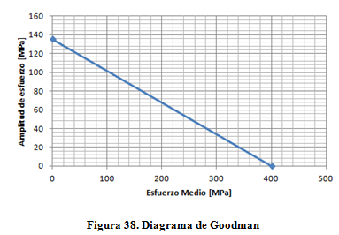
Con esto se puede considerar que el perfil cuadrado de 50x25x2 mm es un perfil aceptable y la opción para el análisis mediante software.

Slide 41
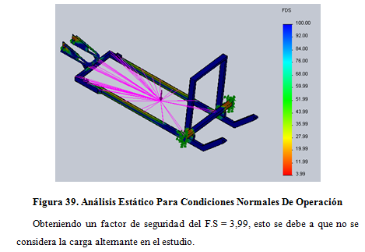
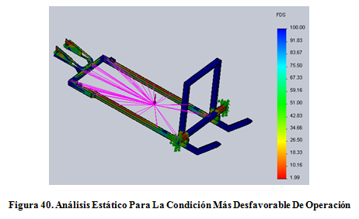
Simulación de la estructura del prototipo
Condición más desfavorable que sería al caer en un bache, donde el peso de la persona aumenta al doble
En los resultados obtenidos para la condición más desfavorable al aumentar la carga al doble el factor de 3,99 se reduce 1,99

Slide 42
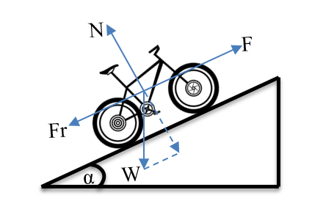
Diseño del Sistema de Potencia
Proporciona movimiento al vehículo y a la caminadora, siendo su principal componente el motor. Se supone un cuerpo en equilibrio estático para determinar la fuerza necesaria que moverá el vehículo
$$F=mg.\left[\sin\left(α\right)+μ.cos\left(α\right)\right]$$
$$F=133,272kg.\left(9,8m/{{seg}^{2}}\right).\left[\sin\left(1,718\right)+0,03∗cos\left(1,718\right)\right]$$
$$\left.F=78,39[N\right]$$

Slide 43
Descripción | Masa (kg)
Persona Promedio | 75
Estructura | 22
Sistema de Potencia | 4,5
Sistema Caminadora | 9,525
Sistema Fotovoltaico | 12,247
Extras | 10
TOTAL | 133,272

Slide 44
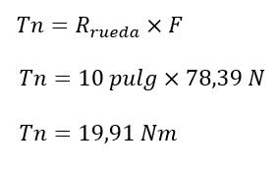
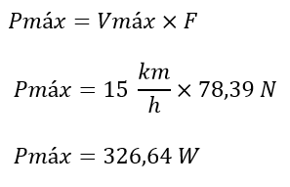
Torque y Potencia Necesario Vehículo
El cálculo se realiza en base al radio de la llanta a utilizar y la fuerza determinada.

Slide 45
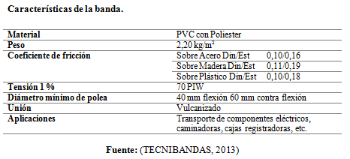
Potencia y Torque de la Caminadora
Los cálculos se respaldan en la Norma DIN 22 101
Resistencia al Movimiento

Slide 46
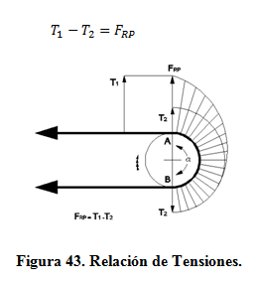
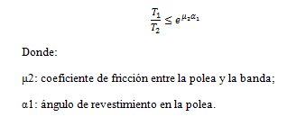
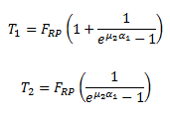
Tensiones de la Banda

Slide 47
Cargas de Trabajo y Rotura de la Banda
La tensión máxima T_{Umax} de la banda se genera en el punto con mayor esfuerzo de la cinta transportadora, normalmente coincide con la tensión T₁
El valor de tensión de la banda propuesta es 70 PIW. El valor de conversión es 1 PIW = 0,175 N/mm por lo cual se tiene un valor de 12,25 N/mm.

Slide 48
POTENCIA MOTRIZ Y PAR DE LA CAMINADORA

Slide 49
Selección del Motor
Potencia Y Torque Requeridos
Se opta seleccionar un motor de 450 W a importar. el cual incluye un kit completo que consta de las siguientes características:

Slide 51
Diseño del Sistema de Transmisión.
La propuesta del prototipo está orientada a la disponibilidad de repuestos de fácil adquisición y bajo costo por lo que se utiliza para el diseño piñones y cadenas de bicicletas.
Cadena
El piñón del motor es de 9 dientes diseñado para trabajar con una cadena de bicicleta de paso 1/2 pulgada y ancho 1/8 pulgada, usada en bicicletas con un solo piñón.

Slide 52
Piñones
El número de dientes de piñones disponibles en el mercado son: 16T, 18T, 22T.

Slide 53
Se calcula la velocidad real para la caminadora y vehículo con esa distribución de piñones:
Una vez obtenidas las velocidades reales de funcionamiento, se procede a analizar las torques y comprobar que el motor seleccionado cumpla con su objetivo:

Slide 54
Torque:

Slide 55
Una vez terminados los piñones a utilizar se calcula los diámetros de paso que posteriormente servirán para el cálculo de la longitud de las cadenas:

Slide 56
La cadena número 1 tiene un total de 44 pasos.
La cadena número 2 tiene un total de 72 pasos.

Slide 57
Eje del Contragiro

Slide 58
Análisis de fuerza en el punto D:

Slide 59
Análisis de fuerza en el punto B:

Slide 60
Plano x-y:
Plano x-z:
La parte sometida al par torsional, solo es aquella conformada desde el punto D al punto B. Desde la izquierda del piñón B hasta la chumacera en el punto A, el par torsional es cero.

Slide 61
Punto C
Acero AISI 1018

Slide 62
Se aplica la ecuación (12-24) de (Mott, 2006), a causa de esfuerzos combinados:

Slide 63
Diseño del Sistema Caminadora
Polea Motriz
El eje del tambor motriz está sujeto a flexiones con fatiga alterna y a torsión.
El momento de flexión del eje está generado por la resultante de la suma vectorial de las tensiones T₁ y T₂ calculados en el apartado y del peso del tambor q_{T}:

Slide 64
El eje de la polea motriz de la caminadora reusada para la construcción del vehículo cuenta con un eje de 12 mm por lo que es apto para la aplicación a la que va a ser sometido.

Slide 65
Diseño del Sistema Fotovoltaico
Alimenta consumos de corriente continua (motor).
Los paneles generan corriente continua estabilizada por el regulador a una tensión similar a la de consumo.

Slide 66
Baterías
Se requiere inicialmente la energía total que éstas van almacenar.
La energía requerida es de 450 Wh
Se toma en cuenta factores que reducen la capacidad de los acumuladores

Slide 67
Baterías

Slide 68
Baterías
Es recomendable no descargar por completo las baterías
La capacidad total varía dependiendo del ciclo de trabajo
Ciclo de trabajo | Energía baterías [Wh] | Capacidad total [Ah]
0 % | 0 | 0
25 % | 141,509 | 7,898
50 % | 283,019 | 15,797
75 % | 424,528 | 23,695
100 % | 566,038 | 31,594
Promedio | 283,019 | 15,797
Se selecciona una batería recargable de plomo de 17 Ah 12V

Slide 69
Paneles Fotovoltaicos
De acuerdo al mapa de Irradiación Solar Global del Ecuador, Quito presenta un promedio diario multianual entre 4,5 – 5,5 [KWh/m²]

Slide 71
Paneles Fotovoltaicos
Objetivos:
Mantener la carga de los acumuladores en forma continua.
Aportar energía adicional para recargar las baterías.
De acuerdo a las limitaciones físicas del vehículo, se intenta varias configuraciones resultando la más óptima la siguiente:

Slide 72
Energía Producida por el Conjunto de Paneles
Se evalúa el aporte que el sistema entrega:

Slide 73
Tiempo de Carga de las Baterías
Se puede recargar las baterías de 3 formas:
Carga Directa (red eléctrica)
Carga Solar
Carga Híbrida (red eléctrica + panel solar)

Slide 74
Regulador de Carga
Evita que se produzcan sobrecargas y descargas en las baterías para alargar su vida útil.
Para seleccionar el regulador de carga adecuado se debe considerar la intensidad de entrada, así como de salida al regulador.

Slide 75
Regulador de Carga

Slide 76
Conductores y Protecciones

Slide 77
Conductores y Protecciones

Slide 78
Siendo el conductor un calibre 14 AWG que soporta hasta 25 A.
Para el resguardo del sistema se elige un elemento de protección entre el tramo del regulador y las baterías. Se selecciona un fusible rápido de 25 A

Slide 79
Diseño del Sistema de Dirección
Se determina el radio de giro.
Mediante el principio de Ackermann que establece que la prolongación de las pletinas en los soportes de dirección deben coincidir con el centro de rotación del eje trasero

Slide 81
En tanto que, los ángulos a los cuales se deben instalar las pletinas para cumplir con la geometría propuesta es de 12°

Slide 82
CONSTRUCCIÓN Y MONTAJE

Slide 83
Construcción del Sistema Estructural
Medición y Corte

Slide 84
Doblado de Tubos
Alineación, nivelación y sujeción de la estructura

Slide 85
Soldadura

Slide 87
Construcción y Montaje del Sistema de Dirección
Soportes de las Ruedas Delanteras

Slide 88
Brazos de Dirección:
Eje de Dirección
Pletinas

Slide 89
Construcción y Montaje del Sistema Caminadora
Ejes de los tambores
Plataforma de Carga
Soportes Anti vibratorios

Slide 90
Montaje del Sistema de Frenos
Se fija a la placa del soporte de la rueda trasera mediante pernos.

Slide 91
Montaje Sistema Fotovoltaico
Los paneles fotovoltaicos se sujetan a una estructura destinada para este sistema

Slide 92
Montaje Sistema de Potencia
La placa base forma parte de la estructura. La sujeción del motor se lo realiza con pernos provistos por el fabricante.

Slide 93
Construcción y Montaje del Sistema de Transmisión
Está compuesto de un eje, chumacera, acoples piñón eje, y una cadena que transmite la potencia hacia la banda caminadora.

Slide 94
Pintura
Tiene como finalidad prevenir la corrosión, revelar defectos superficiales y mejorar la apariencia. En el proceso de pintura se presenta tres capas distintas
WASH PRIMER

Slide 95
Pintura Gris Base
Pintura Base Solvente

Slide 97
PROTOCOLO DE PRUEBAS

Slide 98
Metodología de Pruebas
Se realizaron 5 pruebas de funcionamiento.
Ubicación: Parroquia de San Antonio de Pichincha.
Distancia de aproximadamente 900 m.

Slide 99
Para las pruebas de funcionamiento, se deben considerar parámetros tales que el manejo del vehículo sea confortable, agradable y seguro para el usuario, incluyendo ruidos, vibraciones, estabilidad, maniobrabilidad
Usuario
Peso | 75 kg
Altura | 1,7 m
Edad | 25 años

Slide 101
Puesta en Marcha del Motor
En pendientes menores al 3 % su desempeño es excelente, en tanto que para pendientes mayores al 3 % el rango de amperaje bordea los límites superiores de (17-22 A).
El sistema de dirección del vehículo ocasiona un ruido leve al momento en que se encuentra en movimiento. Para evitar vibraciones se debe ajustar las manzanas, conjuntamente con los soportes de las ruedas y los pernos que conforman el sistema de dirección.
Vibraciones y Ruidos

Slide 102
Sistema de Frenado
El sistema de frenado funciona correctamente, al accionar el mando para el freno de la rueda trasera, se desconecta el motor, la caminadora se detiene y el vehículo se para.
Maniobrabilidad y Estabilidad
La estabilidad del vehículo es buena debido a sus tres llantas de apoyo por lo cual no depende del equilibrio de la persona.
Para un giro en “U” se lo debe realizar en un espacio amplio puesto que el radio de giro es limitado.

Slide 103
Prueba de Velocidad
Se muestran las velocidades máximas alcanzadas durante la prueba tanto para la caminadora como para el vehículo, datos que resultaron del promedio de cinco mediciones realizadas.

Slide 104
Pruebas de Carga
Pruebas de Autonomía
(*) La carga se realizó en 3 días con el vehículo expuesto al sol durante 5 horas a partir de las 11:00 a 15:00.

Slide 105
ESTUDIO ECONÓMICO

Slide 106
El presupuesto total del vehículo está basado en valores comerciales actuales, pero se debe considerar un 10 % de imprevistos que puedan ocurrir durante la fabricación del vehículo.
Análisis de Costos
Para un mejor análisis se divide los costos de la siguiente manera:
Costos de materiales.
Costo de componentes del Sistema de Dirección.
Costo de componentes del Sistema Caminadora.
Costo de componentes del Sistema de Frenos.
Costo de componentes del Sistema Fotovoltaico.
Costo de componentes del Sistema de Potencia.
Costo de componentes del Sistema de Transmisión.

Slide 107
CONCLUSIONES Y RECOMENDACIONES

Slide 108
Conclusiones
El uso del vehículo demostró ser una alternativa para combatir el estrés, ya que no solo permite al usuario la realización de ejercicio por un periodo superior a lo recomendado por expertos de treinta minutos, sino que manifestó ser innovador, despertó la curiosidad e interés de las personas sintiéndose motivadas a utilizarlo. En tanto que el nivel de felicidad presentada por los usuarios al manejar fue catalogada como excelente según la encuesta realizada.

Slide 109
Conclusiones
El vehículo puede soportar cargas ejercidas y transportar a un usuario de 75 kg sin presentar problemas, siendo el sujeto de prueba de mayor masa durante las pruebas de funcionamiento, comprobando que los perfiles estructurales, el kit eléctrico para bicicletas y el sistema de transmisión de potencia que mueve simultáneamente el vehículo y la caminadora cumplen con su función.
El cálculo de potencia del motor cumplen satisfactoriamente para su uso en parques lineales o rutas con una pendiente máxima de hasta el 3 %.

Slide 110
Conclusiones
La velocidad máxima alcanzada por el vehículo fue de 15,2 km/h, en tanto que la velocidad de la caminadora es de 2,8 km/h bajo condiciones descritas en las pruebas de funcionamiento.
Se determinó que la distancia promedio que recorre el vehículo es de 9,5 km sin utilizar el sistema fotovoltaico, mientras que la distancia promedio recorrida utilizando el sistema fotovoltaico es de 9,8 km, lo que indica una mejora en la autonomía del 2,48 %.
El tiempo de autonomía del vehículo sin el sistema fotovoltaico es de aproximadamente 52 minutos, mientras que con el uso del sistema fotovoltaico aumentó a 56 minutos

Slide 111
Conclusiones
El tiempo de carga de las baterías fueron: 9h 45min para una carga directa, 5h 11min para una carga híbrida y 14h aproximadamente para una carga solar realizada durante 3 días con el vehículo expuesto al sol durante 5h.
El costo actual del vehículo considerando imprevistos es de 1210 USD. En tanto que equipos con características similares en el mercado están en un costo aproximado de 2400USD

Slide 112
Recomendaciones
En el mercado existen dispositivos de mayor capacidad de carga para aminorar el tiempo de recarga de las baterías. En caso de ser utilizados estos dispositivos, no debe superar los 4 Ah para mejorar el tiempo de vida útil.
Para aligerar pesos se puede remplazar las baterías secas de plomo por baterías de ion-litio que tienen un mejor desempeño y bajo peso, tomando en cuenta que su precio es mucho más elevado.
El perfil de sección circular utilizado para el agarre de la rueda trasera, puede ser remplazado por un perfil cuadrado, mejorando la apariencia.

Slide 113
Recomendaciones
Se puede incorporar accesorios para bicicletas convencionales como retrovisores, luces reflectoras, parrillas, etc. Para mejora su apariencia y su seguridad.
Se puede reducir el costo total de prototipo al importar los componentes al por mayor y realizar una fabricación en serie de los componentes elaborados.

Slide 114
Recomendaciones
Reducir el peso del prototipo utilizando materiales más ligeros ayudará a subir mayores pendientes y permitirá un mayor tiempo de uso.
Incorporando un sistema de suspensión permitiría que el prototipo pueda transitar por rutas que demanden mayor exigencia al absorber las irregularidades del terreno.

